Slide 1

LAB WEEK 05
TRƯỜNG ĐẠI HỌC CÔNG NGHIỆP
KHOA CÔNG NGHỆ THÔNG TIN
Lập trình WWW-Java
Bài cá nhân

Slide 2
LAB WEEK 05
TRƯỜNG ĐẠI HỌC CÔNG NGHIỆP
KHOA CÔNG NGHỆ THÔNG TIN
Lập trình WWW-Java
Bài cá nhân

Slide 3
SINH VIÊN THỰC HIỆN
“21057901”
Nguyễn Đa Nghiêm

Slide 4
CẤU TRÚC
01
03
02
04
Danh sách ứng viên
Công ty tuyển dụng
Ứng viên apply
Đánh giá

Slide 5
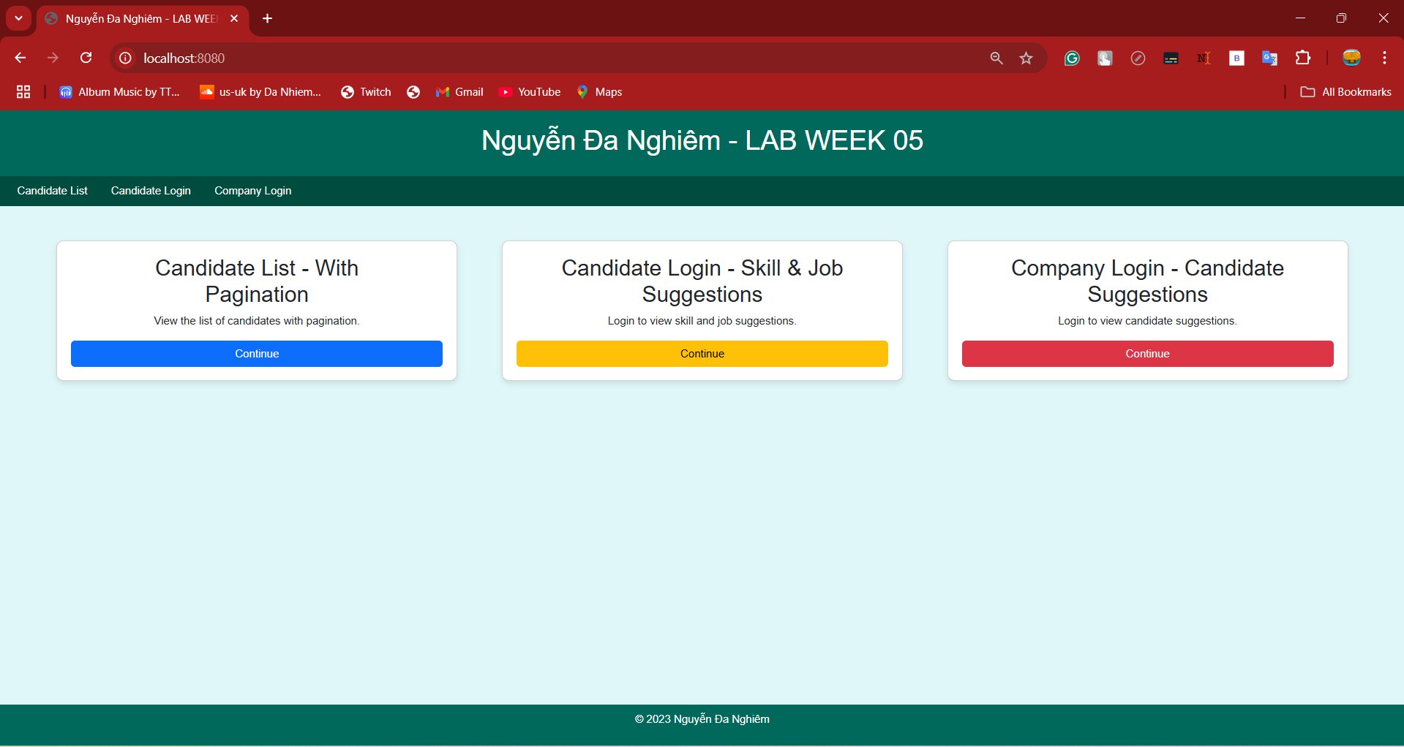
01
Danh sách ứng viên
Trang chủ
Lý do chọn đề tài?
Mục tiêu đề tài là gì?

Slide 6
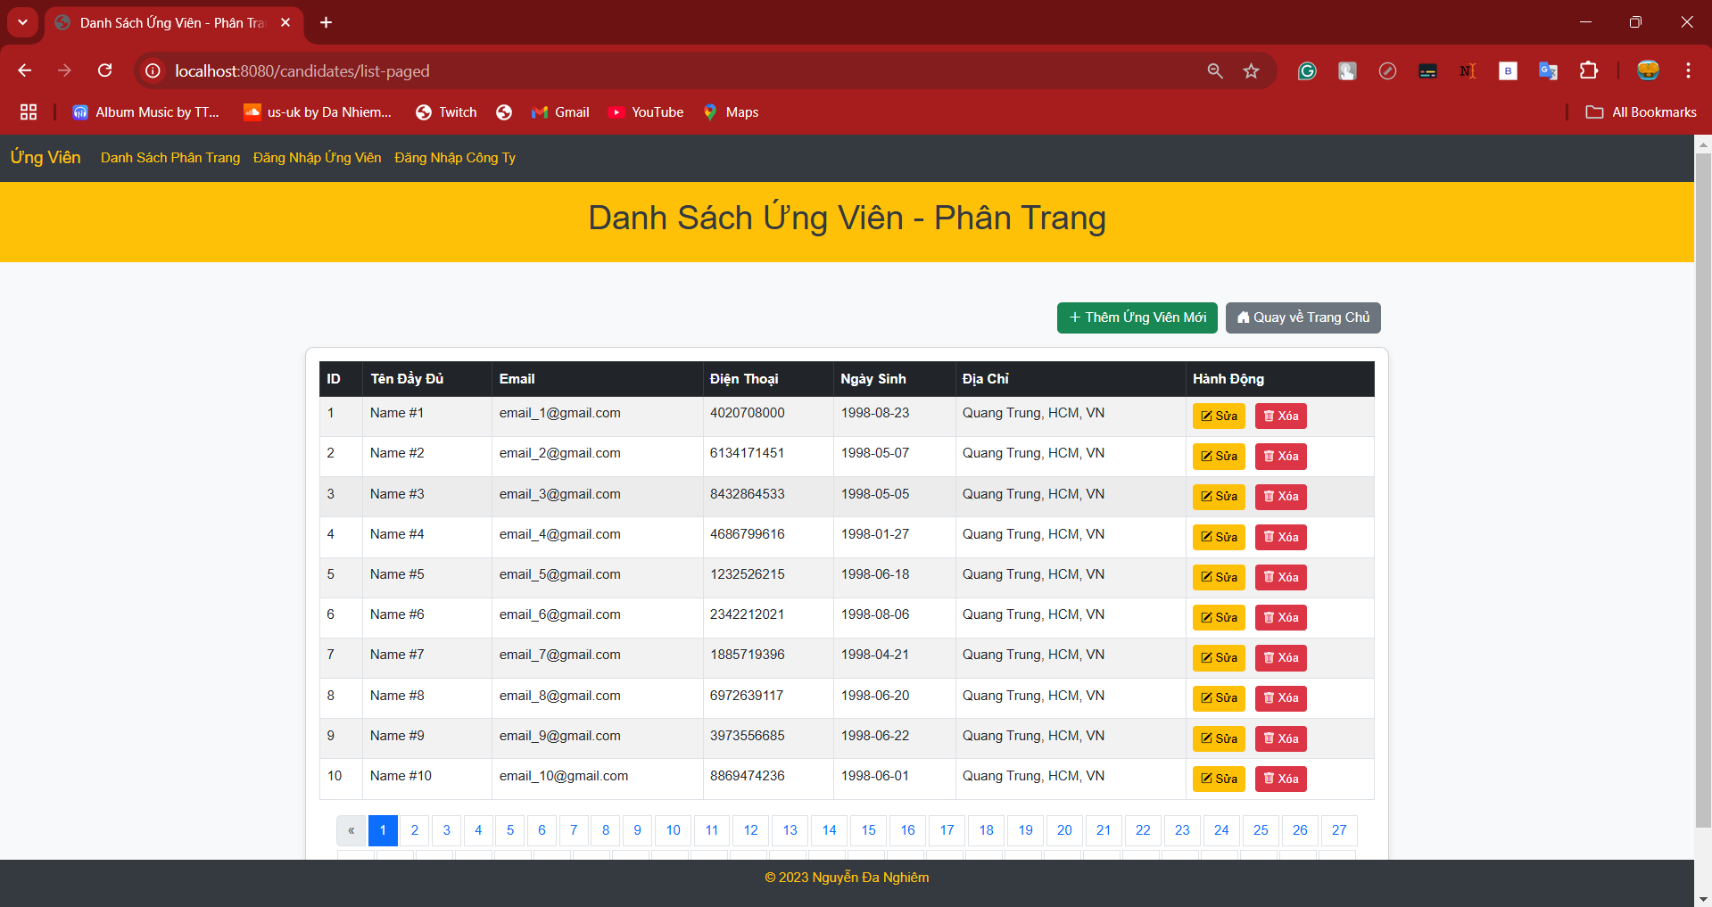
Danh sách ứng viên
Trang chủ
Danh sách ứng viên có phân trang

Slide 7
Danh sách ứng viên
Danh sách ứng viên có phân trang
02
Ứng viên apply
Trang chủ

Slide 8
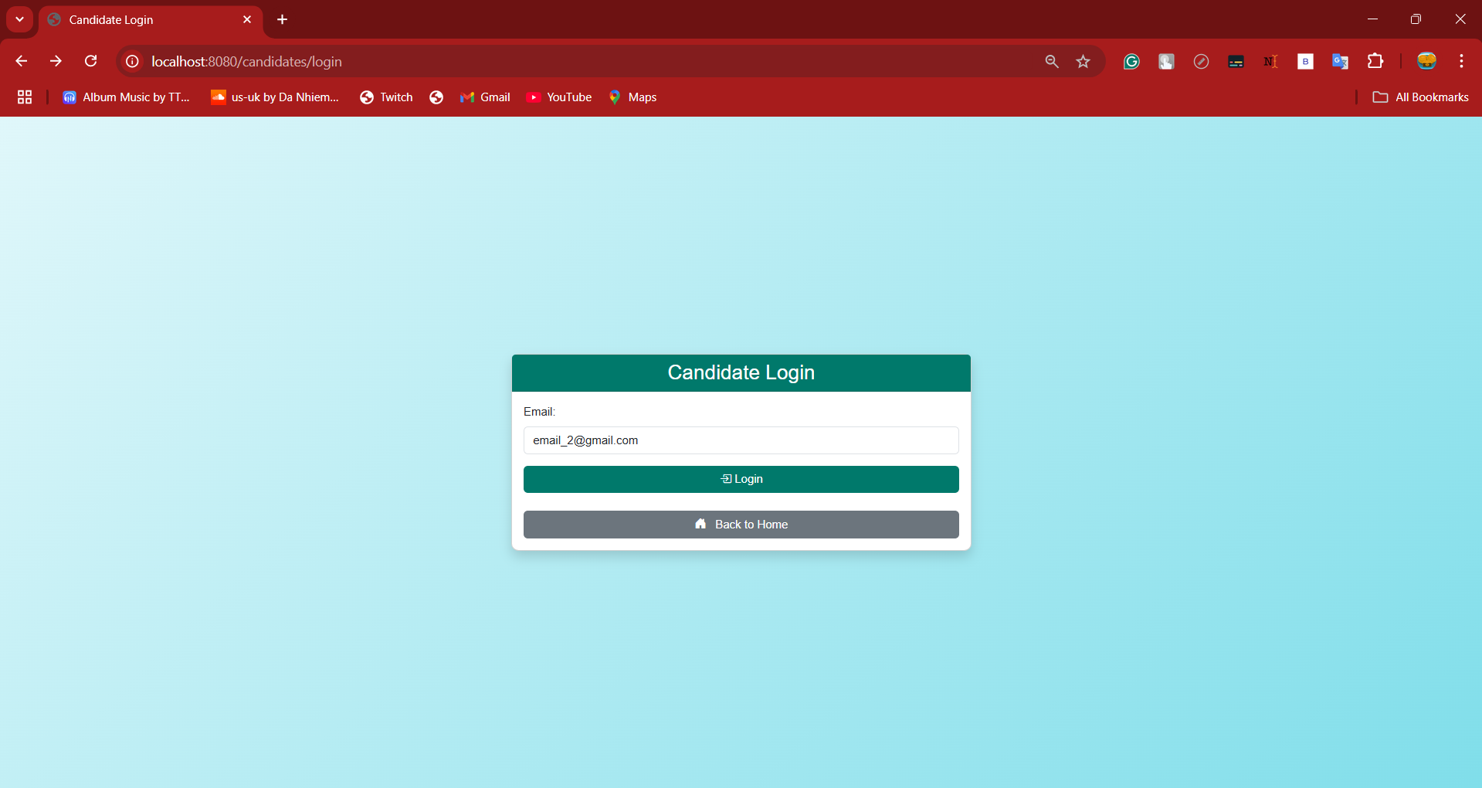
02
Ứng viên apply
Ứng viên đăng nhập

Slide 9
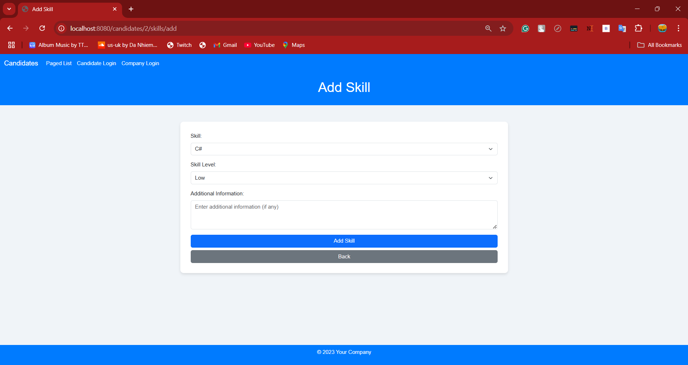
Ứng viên apply
Ứng viên đăng nhập
Ứng viên thêm cá kỹ năng các nhân

Slide 10
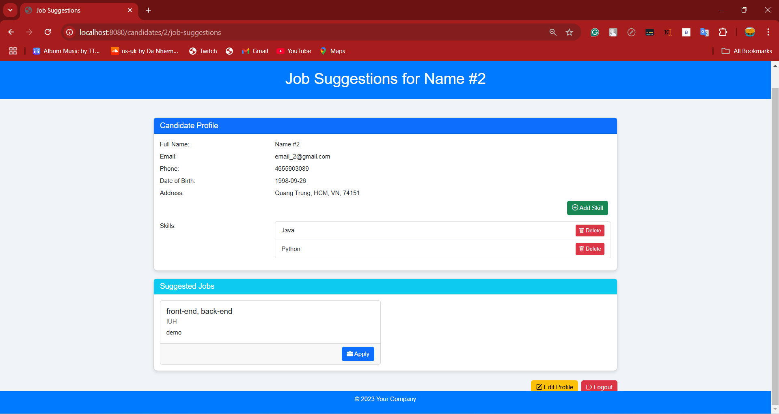
Ứng viên apply
Ứng viên thêm cá kỹ năng các nhân
Các công việc phù hợp được hiện
Ứng viên đăng nhập

Slide 11
Ứng viên apply
Các công việc phù hợp được hiện
Công ty tuyển dụng
03
Ứng viên thêm cá kỹ năng các nhân

Slide 12
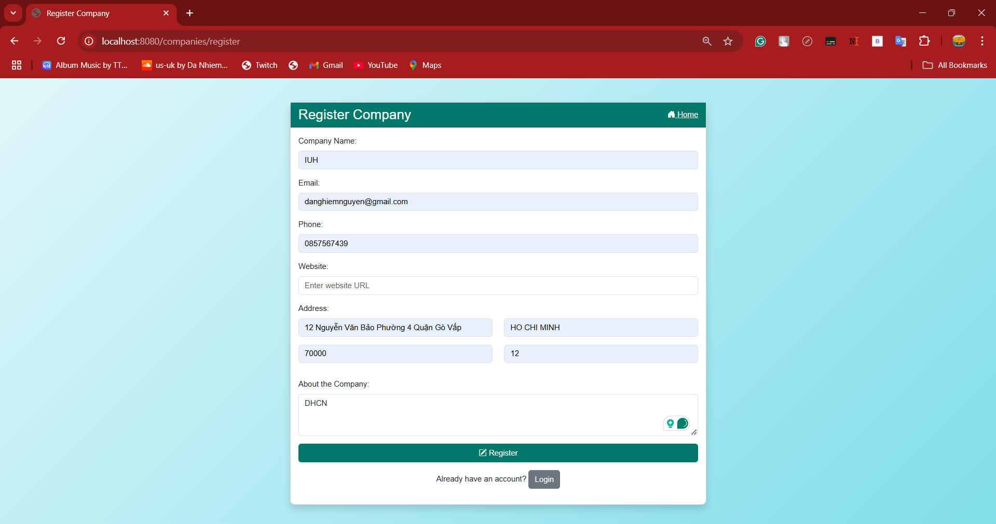
03
Công ty tuyển dụng
Công ty đăng ký thông tin

Slide 13
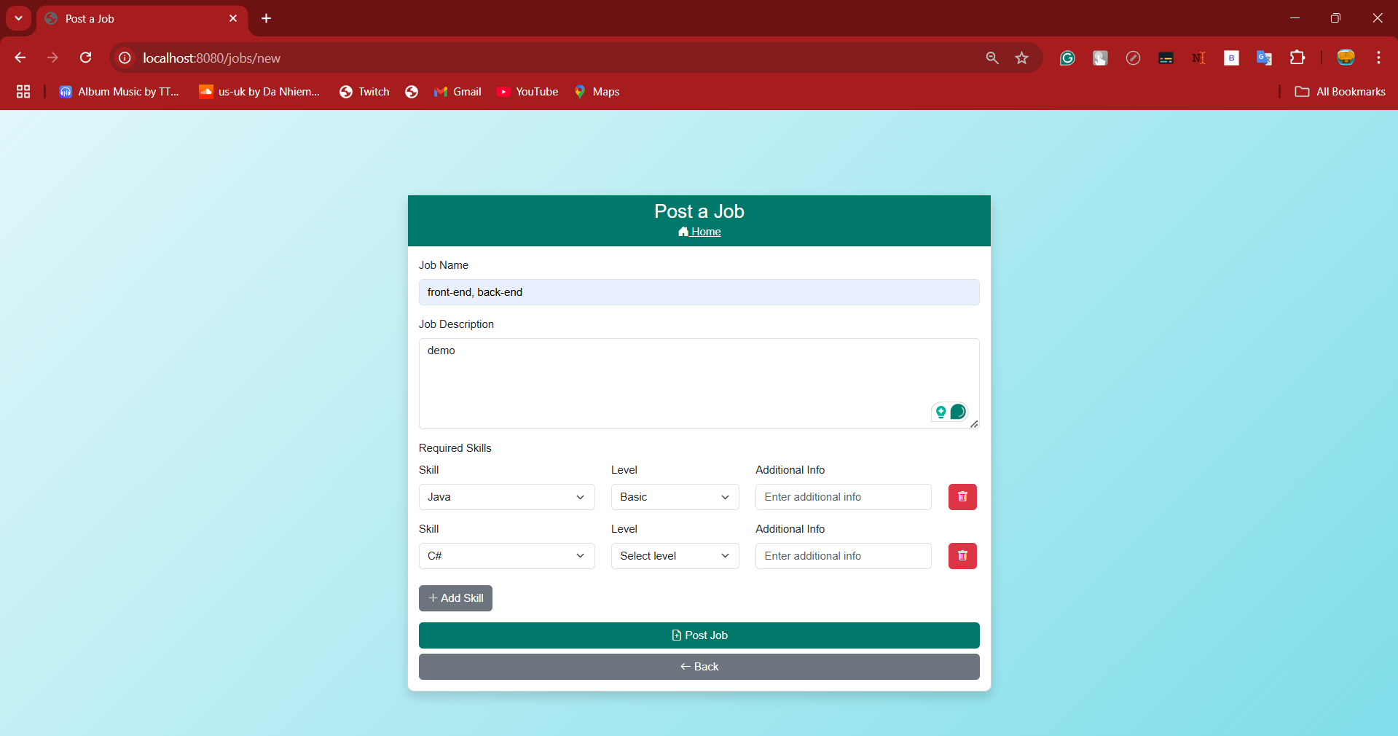
Công ty tuyển dụng
Công ty đăng ký thông tin
Công ty post các job đang có

Slide 14
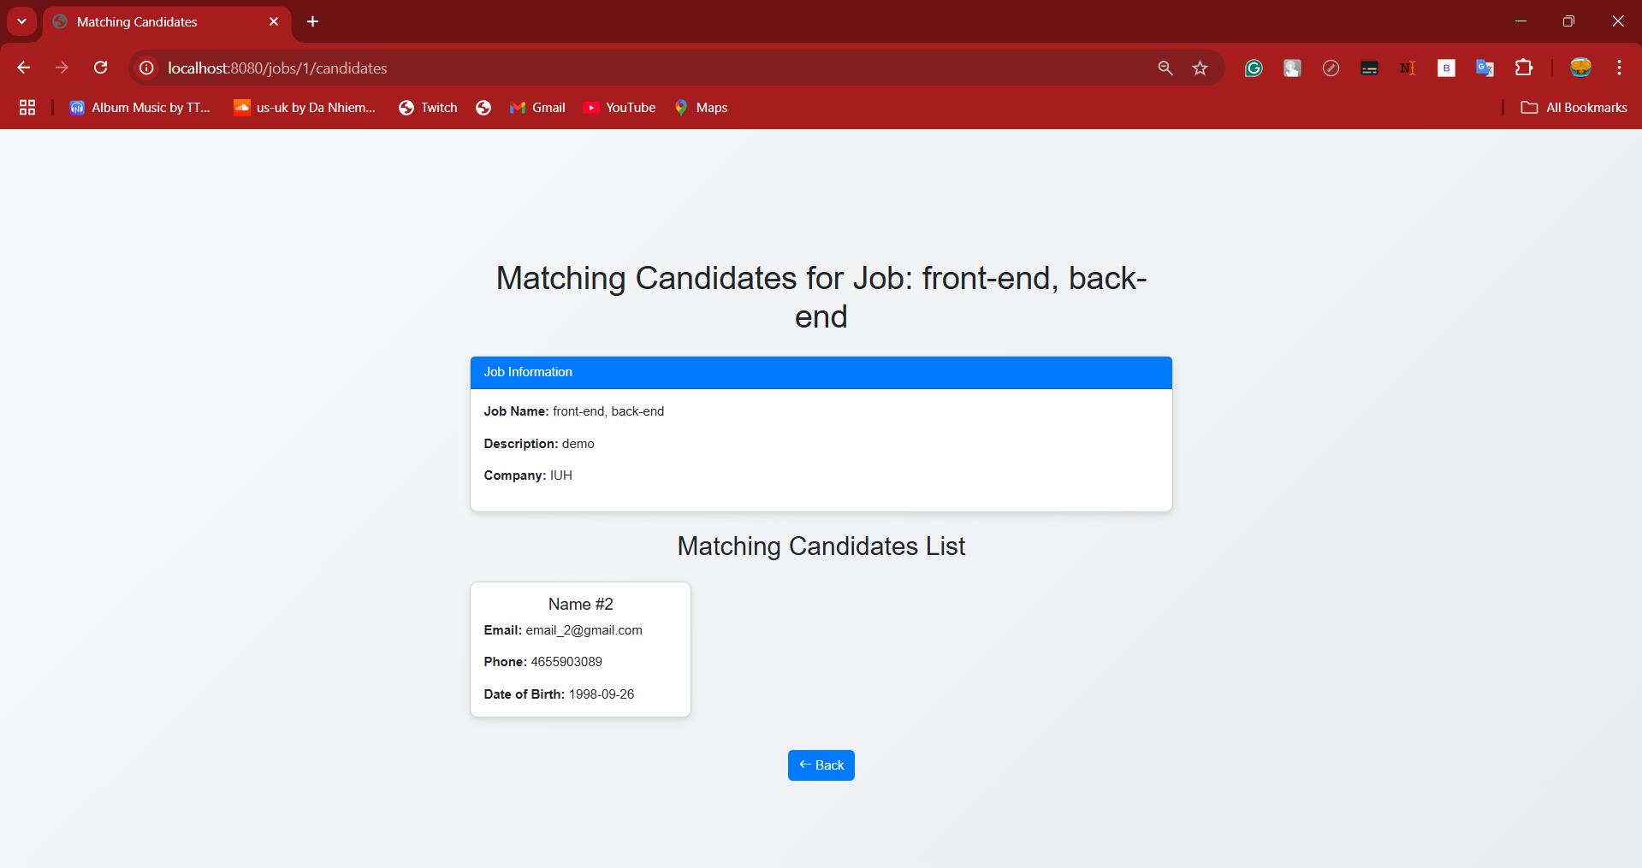
Công ty tuyển dụng
Công ty post các job đang có
Công ty xem các ứng viên ứng tuyển
Công ty đăng ký thông tin

Slide 15
Công ty tuyển dụng
Công ty xem các ứng viên ứng tuyển
04
Đánh giá
Công ty post các job đang có

Slide 16
04
Đánh giá

Slide 17
Đánh giá
Ưu điểm:
Cơ bản hoàn thành Lab week 05.
Hạn chế:
Giao diện sử dung boostrap có phần đơn giản.
Chưa dùng session cho các phiên đăng nhập.
Chưa tích hợp AI.
Chư tích hợp thông báo để gửi mail.
Thanks for watching
Kết thúc

Slide 18
Kết thúc
Thanks for watching

